Slide 1
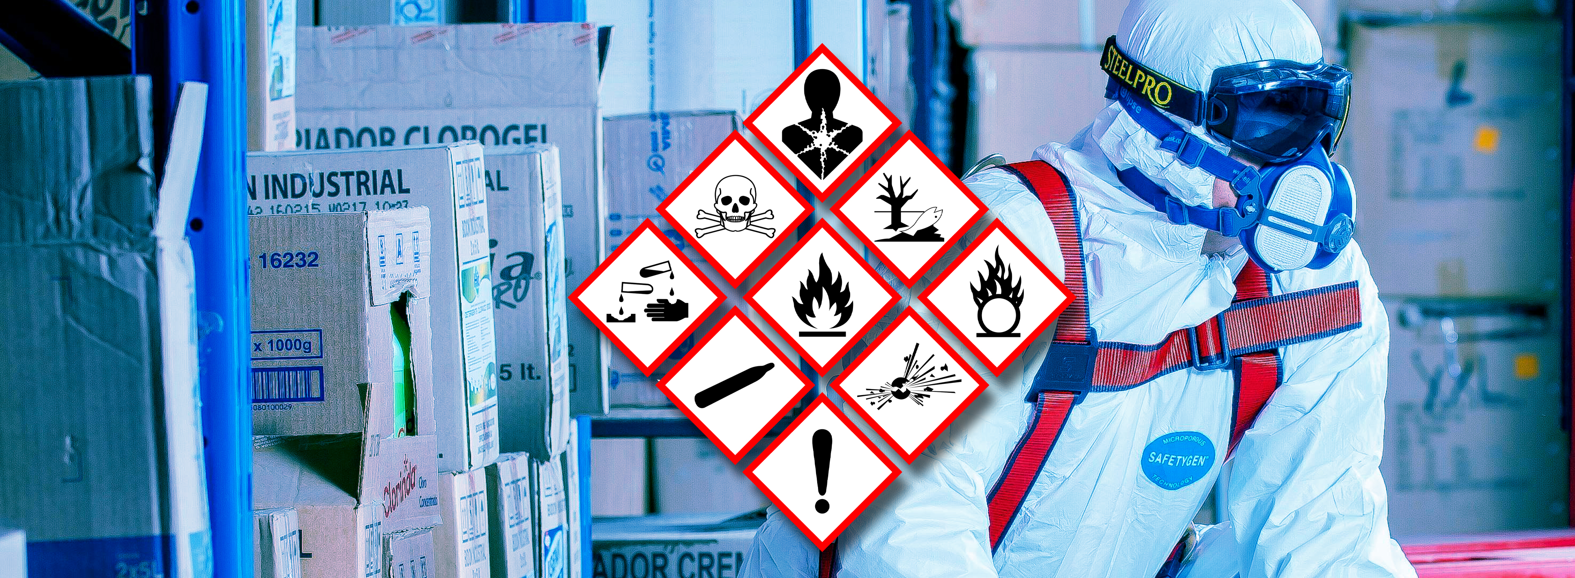
Toolbox
Gevaarlijke stoffen
Bedrijfsnaam en datum

Slide 2

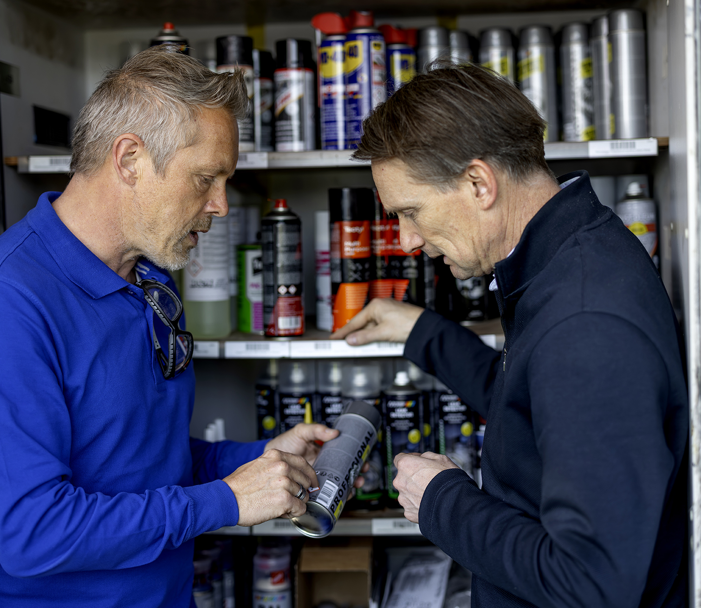
Inhoud
Werk veilig en gezond | Gevaarlijke stoffen
Wat is een gevaarlijke stof?
Hoe kun je gevaarlijke stof herkennen?
Hou word je blootgesteld aan gevaarlijke stoffen en wat zijn de risico’s?
Wat zegt de Arbowet?
Wat kun je zelf doen?
Vragen?

Slide 3

Gevaarlijke stoffen zijn stoffen die mogelijk gevaar opleveren voor de veiligheid en gezondheid van werknemers.
Deze stoffen kunnen zitten in verpakte producten, zoals smeermiddelen. Ook kunnen gevaarlijke stoffen tijdens het werk ontstaan. Een voorbeeld is lasrook.
Werk veilig en gezond | Gevaarlijke stoffen
Wat is een gevaarlijke stof?
Notes:
Water kan ook een gevaarlijke stof zijn. Als je bijvoorbeeld meer dan 7 liter water in 1 keer inneemt kun je er aan dood gaan. Volgens de wet zijn gevaarlijke stoffen alle producten met een gevarenpictogram en gevaarlijke stoffen die uit bepaalde processen ontstaan.

Slide 4
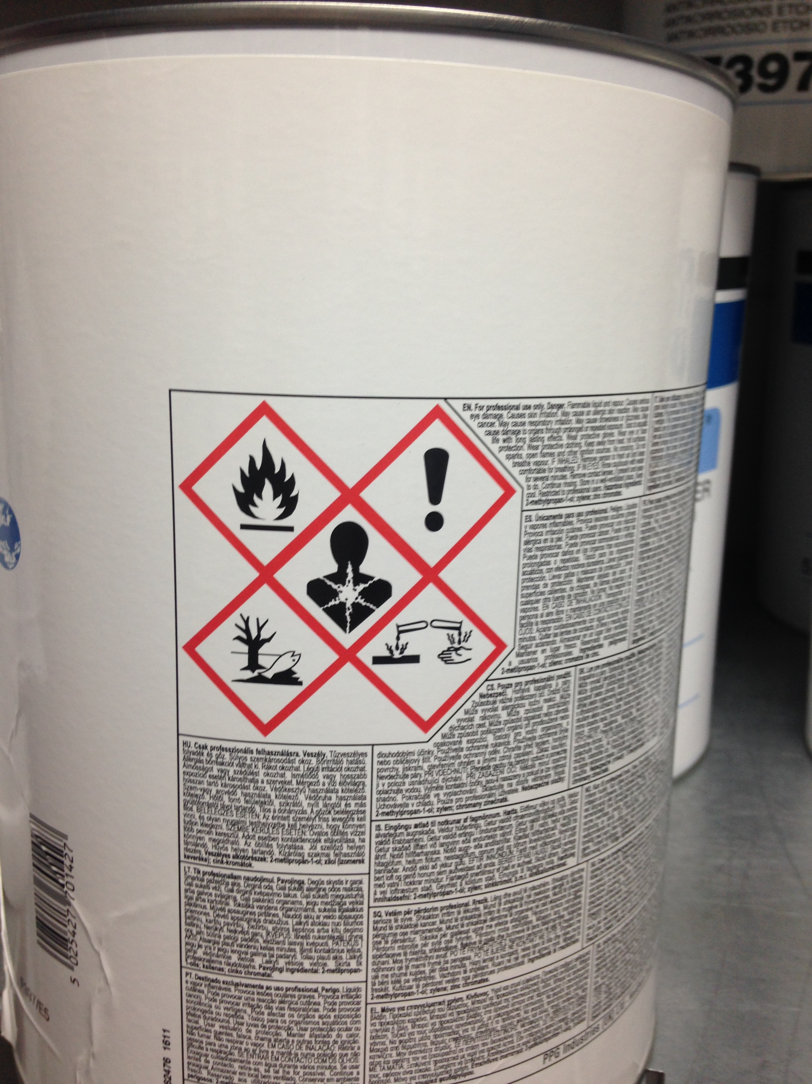
Werk veilig en gezond | Gevaarlijke stoffen
Hoe herken je een gevaarlijke stof?
Gevaarlijke stoffen herken je aan het etiket:
gevaarsymbolen
H-zinnen over het gevaar
P-zinnen over de maatregelen
Notes:
Laat een product uit bedrijf zien en vraag wat de belangrijkste informatie op het etiket is/betekent?
Plak de foto van dit product (etiket met gevaarssymbolen) in deze dia.

Slide 5









Werk veilig en gezond | Gevaarlijke stoffen
Gevaarsymbolen
Explosief
Corrosief
Ontvlambaar
Giftig
Oxiderend
Irriterend, sensibiliserend, schadelijk
Lange termijn gezondheidsgevaarlijk
Gassen onder druk
Gevaarlijk voor het aquatisch milieu
Notes:
Vraag deelnemers wat deze gevaarsymbolen betekenen.
LET OP: symbolen links betreft fysische gevaren, symbolen rechts in blok zijn gezondheidsgevaren
LET OP: duidelijk vermelden dat symbool lange termijn schadelijk en giftig stoffen betreft met meest ernstige gezondheidsrisico’s.

Slide 6
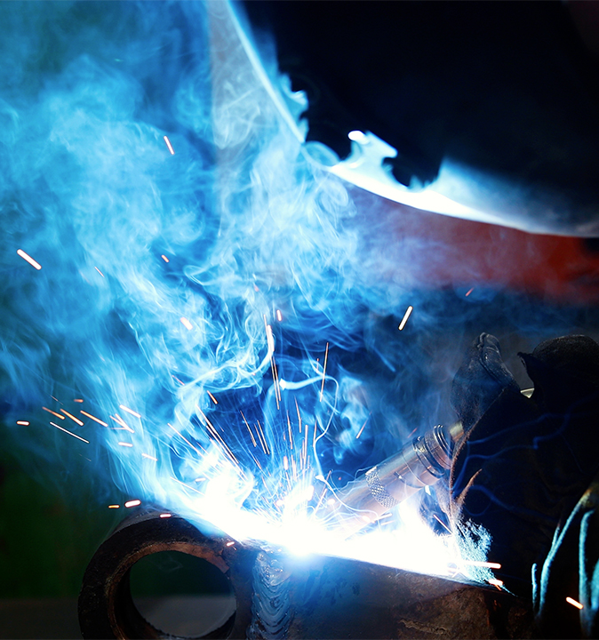
Werk veilig en gezond | Gevaarlijke stoffen
Gevaarlijke stoffen die ontstaan tijdens het werk
Tijdens het werk kunnen gevaarlijke stoffen ontstaan:
Hout : schuren, frezen, boren
> Houtstof
Steen / beton : boren, slijpen etc.
> Kwartsstof
Diesel : verbranden in motor (dieselmotoremissie)
> DME
Lassen
> Lasrook

Slide 7
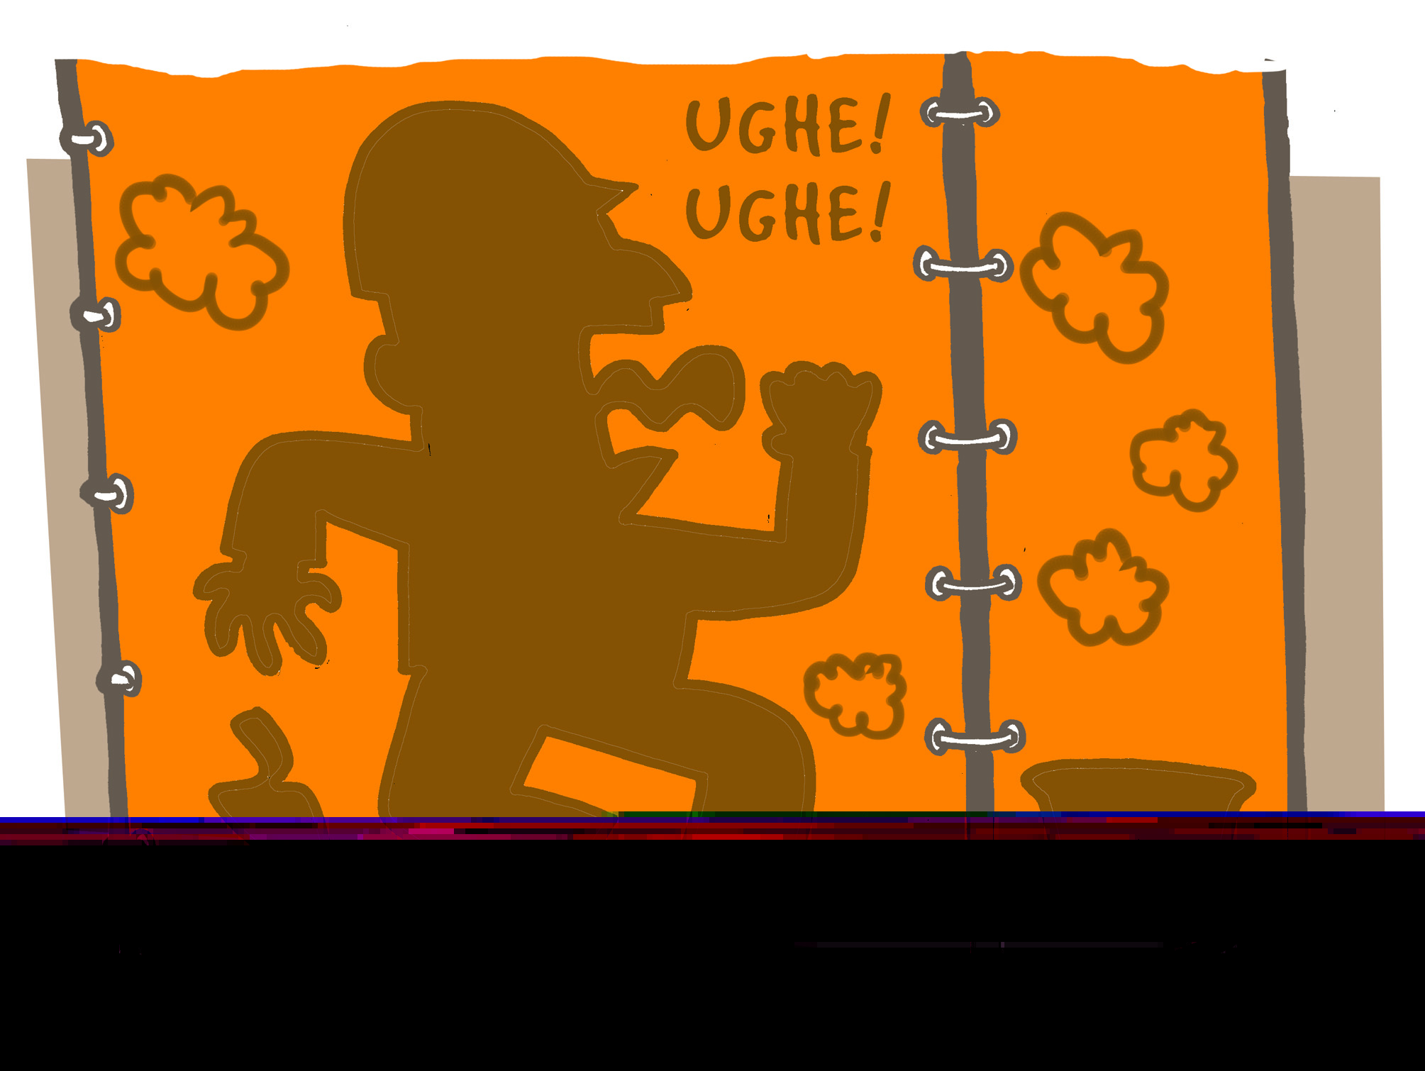
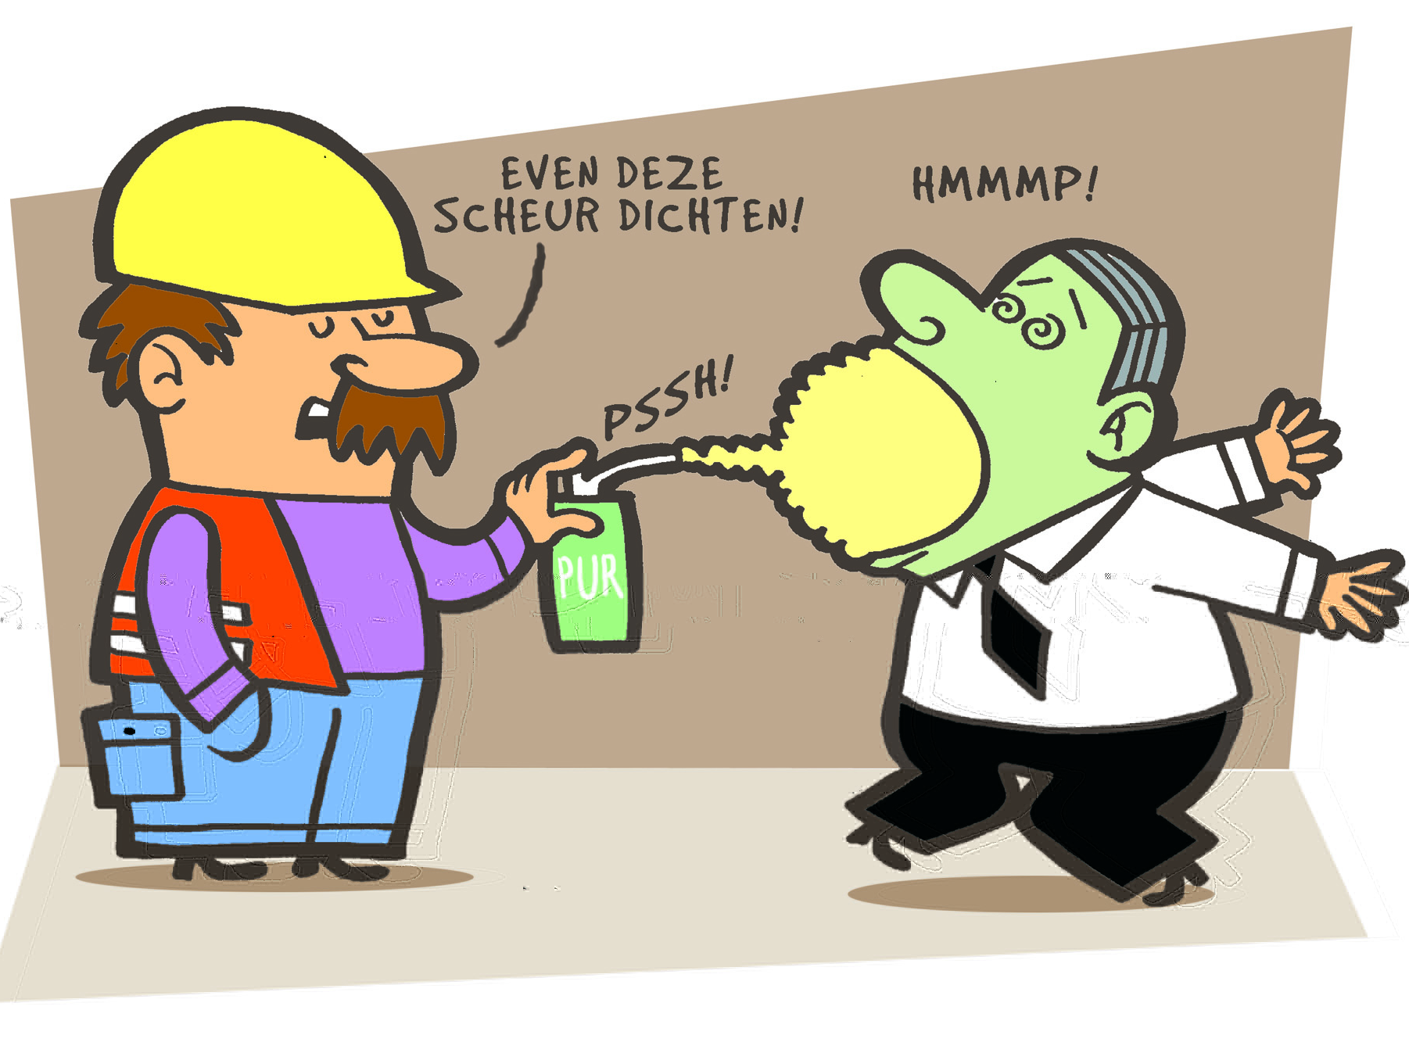
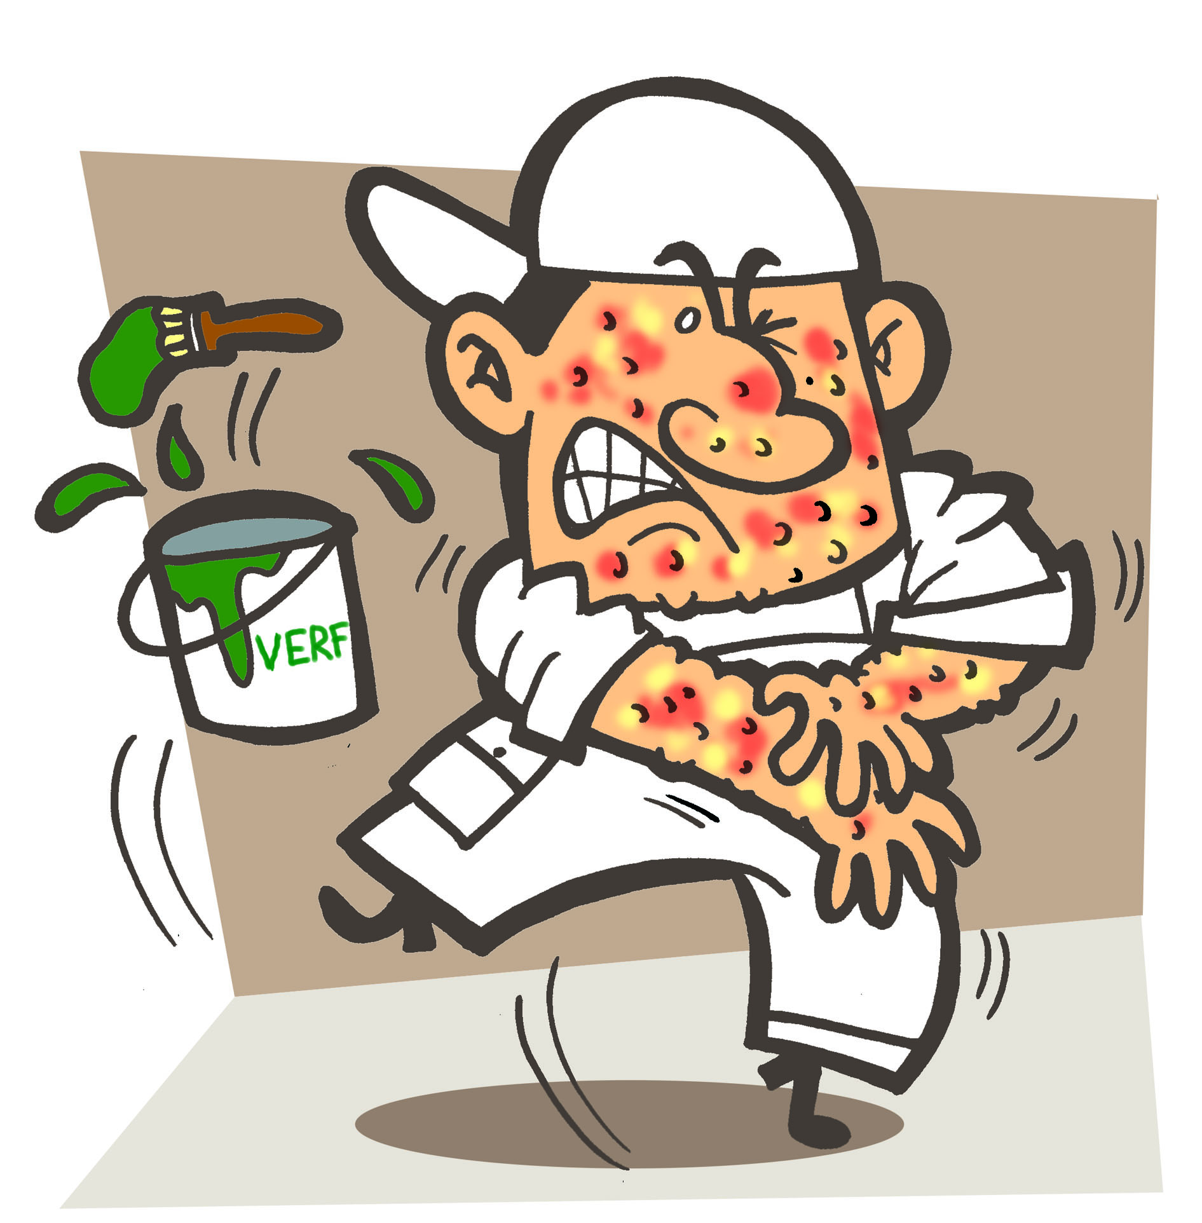
Werk veilig en gezond | Gevaarlijke stoffen
Blootstelling aan gevaarlijke stoffen
Inademen : damp, gas en kleine stofdeeltjes
Inslikken : eten en roken
Via de huid : aanraken en spatten
Wat is het belangrijkste risico van de stoffen in jullie bedrijf?

Slide 8
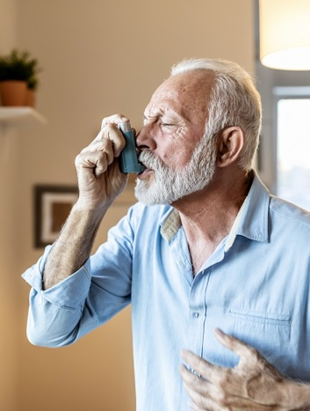
Werk veilig en gezond | Gevaarlijke stoffen
Ernstige gevolgen
1. De schadelijkheid van de stof voor de gezondheid (aard)
2. De hoeveelheid waaraan je wordt blootgesteld (mate)
3. Hoe lang je eraan wordt blootgesteld (duur)
Let op:
er zijn stoffen die pas na een langere tijd (ernstige) effecten kunnen hebben (bijvoorbeeld lasrook en oplosmiddelen)

Slide 9
Werk veilig en gezond | Gevaarlijke stoffen
Effecten van gevaarlijke stoffen
Gevaarlijke stoffen kunnen een direct effect hebben en een effect op lange termijn.
Direct effect:
oplosmiddel inademen : hoofdpijn en duizeligheid
Chroom VI inademen : - (geen direct effect)
Effect op lange termijn:
jarenlang oplosmiddel inademen : schade aan zenuwstelsel (OPS of schildersziekte)
Chroom VI inademen : 10-20 jaar later longkanker of astma

Slide 10
Werk veilig en gezond | Gevaarlijke stoffen
Wat zegt de Arbowet?
Alle gevaarlijke stoffen moeten worden geïnventariseerd en geregistreerd.
De aard, mate en duur van de blootstelling moeten worden beoordeeld en getoetst aan de grenswaarden.
Er is aparte wetgeving voor CMR-stoffen.
Maatregelen volgens de arbeidshygiënische strategie (STOP)
Raadpleeg het VIB voor informatie over het product
Raadpleeg de zelfinspectietool ‘gevaarlijke stoffen’.

Slide 11

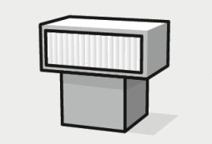
Werk veilig en gezond | Gevaarlijke stoffen
Arbeidshygiënische strategie (STOP)
Substitutie:
vervang een gevaarlijke stof door een ongevaarlijke of minder gevaarlijke stof
Organisatorische maatregelen:
werkafspraken die helpen om blootstelling te voorkomen en minder medewerkers bloot te stellen (taakroulatie)
Technische maatregelen:
technische maatregelen die helpen om blootstelling te voorkomen (afzuiging)
Persoonlijke beschermingsmiddelen

Slide 12
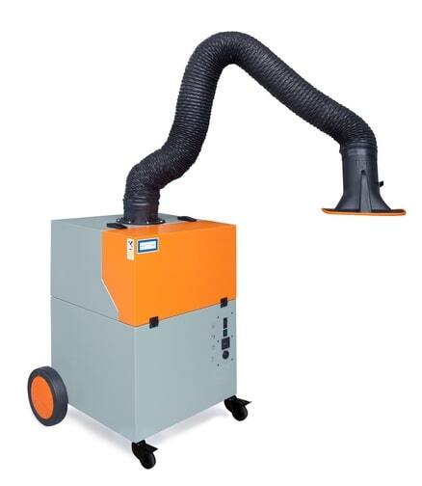
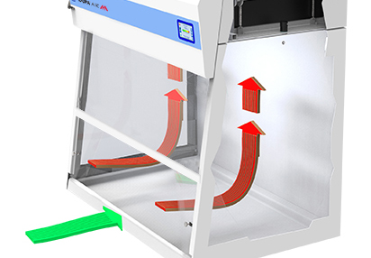
Werk veilig en gezond | Gevaarlijke stoffen
Wat kan de werkgever doen?
Andere (minder gevaarlijke) producten (laten) gebruiken
Zorgen voor voldoende ventilatie
Andere werkmethodes invoeren (knippen i.p.v. zagen)
Taakroulatie
Instructie geven over omgaan met gevaarlijke stoffen
Werken in gesloten systemen
Zorgen voor afzuiging
Zorgen voor de juiste persoonlijke bescherming

Slide 13
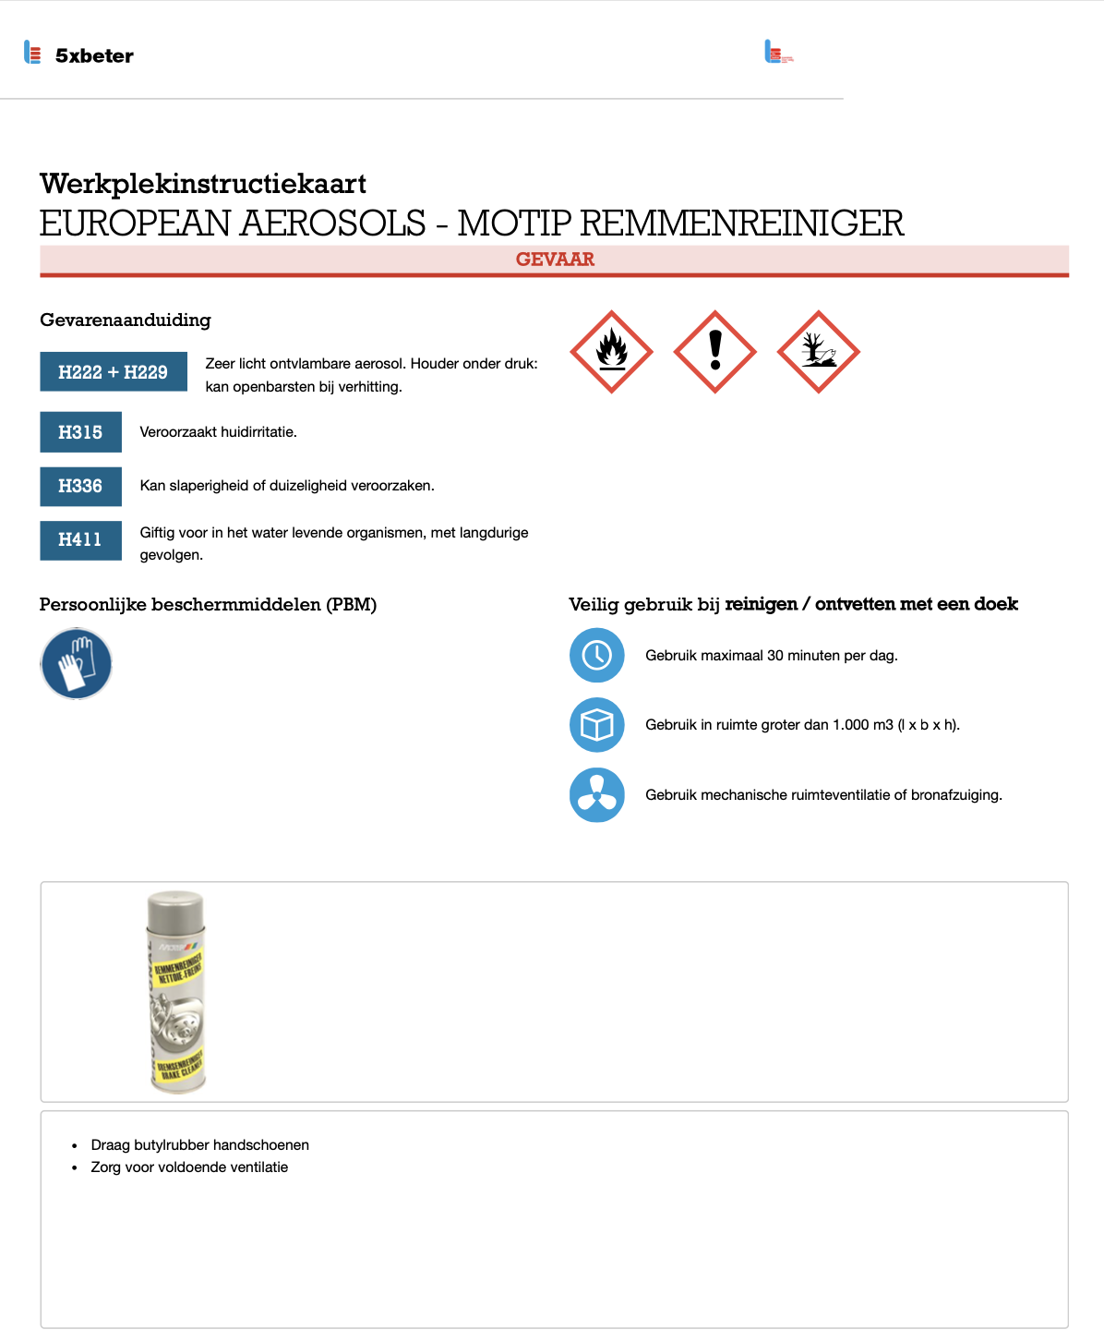
Werk veilig en gezond | Gevaarlijke stoffen
Instructie met een WIK
Het doel van de WIK (werkplekinstructiekaart) is de medewerkers en anderen op de werkplek te informeren over risico’s van de stoffen en de noodzakelijke maatregelen die getroffen moeten worden.

Slide 14
Werk veilig en gezond | Gevaarlijke stoffen
Wat kun je zelf doen?
Wees voorbereid!
Lees het etiket en volg de instructies op.
Raadpleeg de WIK.
Bij twijfel: raadpleeg je leidinggevende.
Werk hygiënisch!
Eet, drink of rook niet op de werkplek.
Was je handen bij het verlaten
van de werkplek (vóór eten, drinken/pauze).
Kleed je om bij het verlaten van de werkplek.
Voorkom een blootstelling!
Sluit de verpakking na gebruik.
Maak waar nodig gebruik van afzuiging en/of ventilatie.
Gebruik voorgeschreven PBM's.

Slide 15
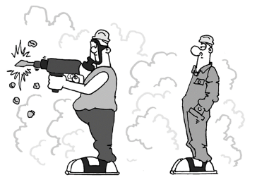
Werk veilig en gezond | Gevaarlijke stoffen
Tips
Let ook op of collega’s in de buurt met gevaarlijke stoffen werken.
Waarschuw je collega’s als je zelf met gevaarlijke stoffen gaat werken.
Let op: producten worden soms overgegoten in andere verpakkingen zonder etiket.
Trek iedere dag schone werkkleding aan. Bij het aantrekken van vieze kleding komen er gevaarlijke stoffen op je huid.

Slide 16

Werk veilig en gezond | Gevaarlijke stoffen
Vragen?
info@5xbeter.nl | www.5xbeter.nl

Slide 17
Werk veilig en gezond | Gevaarlijke stoffen
Hulp nodig?
Bespreek het met je leidinggevende of neem contact op met de preventiemedewerker.
Raadpleeg een Verbetercoach van 5xbeter: www.5xbeter.nl
Of bel de GRATIS Verbeterlijn: 0800 – 55 55 005
info@5xbeter.nl | www.5xbeter.nl

